Slide 1
Notes:
みなさん、こんにちは。
これから、マイナポータルの利用の仕方についてご説明していきます。
どうぞよろしくお願いいたします。
【補足説明】
講師の皆様は、講座を行うにあたって、次の点を注意してください。
受講者の皆様から、マイナンバー制度やマイナポータルの詳細等について、教材での説明にない内容についての質問を受けた場合は、自身の理解で回答せずに、以下の照会先をお伝えください。
・マイナンバー総合フリーダイヤル
電話番号：0120-95-0178
ファックス：0120-601-785
※マイナンバーカード総合サイトの「お問い合わせ」から、お問い合わせフォームでの連絡もできます。
・各省庁のホームページ
・自治体の窓口
また、講座の中で、受講者の皆様がご自身の情報やパスワード等を入力する場面がありますが、これらの情報は大切な個人情報ですので、講師の皆様は画面をのぞき込んだり、代理での入力等は絶対にしないでください。
手順の中で、マイナンバーカードを読み取る場面が何度か出てきますが、マイナンバーカードが読み取れない場合は、再度読み取る際に、カードを少しずらしてみるなど試してみてください。
もしも余裕があれば、表紙のキャラクターについて受講者の皆様にご紹介ください。
左側の「マイナちゃん」は、マイナンバーＰＲキャラクターです。
右側の「マイキーくん」は、マイナンバーカードに搭載されるＩＣチップの空き領域と公的個人認証を象徴するＰＲキャラクターです。

Slide 2
Notes:
「マイナポータル」は、マイナンバーカードを使いログインすることで様々なサービスを受けることができます。
マイナンバーカードは、様々な生活シーンで使うことで暮らしを便利にするカードと言われています。
マイナンバーカードを持っていると、なにができるのかを簡単に紹介させていただきます。
マイナンバーカードは、
・銀行や保険会社の窓口などで、本人確認書類として使うことができます。
・住民票や印鑑登録証など各種証明書を、コンビニでいつでも取得することができます。
・マイナンバーカードは健康保険証としても利用できます。
・マイナポータルを使うと、市区町村や国への様々な手続がオンラインで実施できるようになります。
・確定申告の届出がオンラインでできます。
・公金受取口座の登録もできます。
このように、マイナンバーカードは皆様の生活をより便利にするカードと言えます。
本講座では、これらサービスの中の「マイナポータルの使い方」についてご説明させていただきます。
【補足説明】
講師の皆様は、コンビニでの各種証明書の取得については、実施できない地域も一部ございますので、事前にご確認するようお伝えください。
マイナンバーカードについての詳しい情報は、「マイナンバー」「マイナンバーカード」等の言葉で検索するか、ＱＲコードを読み取ると、ホームページを閲覧できるとご説明ください。
また、マイナンバーカードとマイナポータルの関係性がわかりにくいという受講者に対しては、
マイナンバーカードは、暮らしを便利にする様々なサービスを受けることができる大変便利なカードであり、マイナポータルは、様々なサービスの中の一つであるとご説明ください。

Slide 3
Notes:
この講座は、マイナポータルの登録の仕方や、サービスの利用について学ぶ講座です。
第1章では、マイナポータルの概要について学びます。
第2章では、マイナポータルを利用する準備について学びます。
第3章では、マイナポータルの各サービスの利用方法について学びます。
【補足説明】
講師の皆様は、講座の進め方として、まず、スライドのご説明、及び操作のご説明をしてから、注意点があれば、注意点をご説明してください。

Slide 4
Notes:
ここでは、マイナポータルの概要についてご説明します。
【補足説明】
講師の皆様は、マイナポータルについて質問等を受けた場合は、教材の15ページに掲載されているマイナポータルに関する確認サイトをご紹介ください。

Slide 5
Notes:
マイナポータルとは、政府が運営するオンラインサービスです。
子育てや介護をはじめとする行政サービスの検索やオンライン申請ができたり、行政からのお知らせを受け取ることができる自分専用のサイトです。
一部の機能の利用にはマイナンバーカードは不要ですが、マイナンバーカードでログインすれば全ての機能を利用することができます。
マイナポータルのログイン方法をご紹介します。
①スマートフォンの場合はマイナンバーカード読取対応の機種、パソコンの場合はマイナンバーカードに対応するICカードリーダーが必要です。
②マイナポータルアプリをインストールし、アプリからログインボタンを押します。
③利用者証明用電子証明書の4桁のパスワードを入力します。パスワードは3回連続で間違えるとロックされるため、確認してから入力してください。
④パスワードを入力した後、マイナンバーカードをスマートフォンまたはICカードリーダーにかざし、認証を行います
【補足説明】
講師の皆様は、本講座を受講するにあたって、マイナンバーカード読取対応のスマートフォン、マイナンバーカード、利用者証明用電子証明書の数字４桁のパスワードが必要である点をご説明ください。
また、受講者の皆様がパスワード・暗証番号を理解しているかも、講座の中でご確認ください。

Slide 6
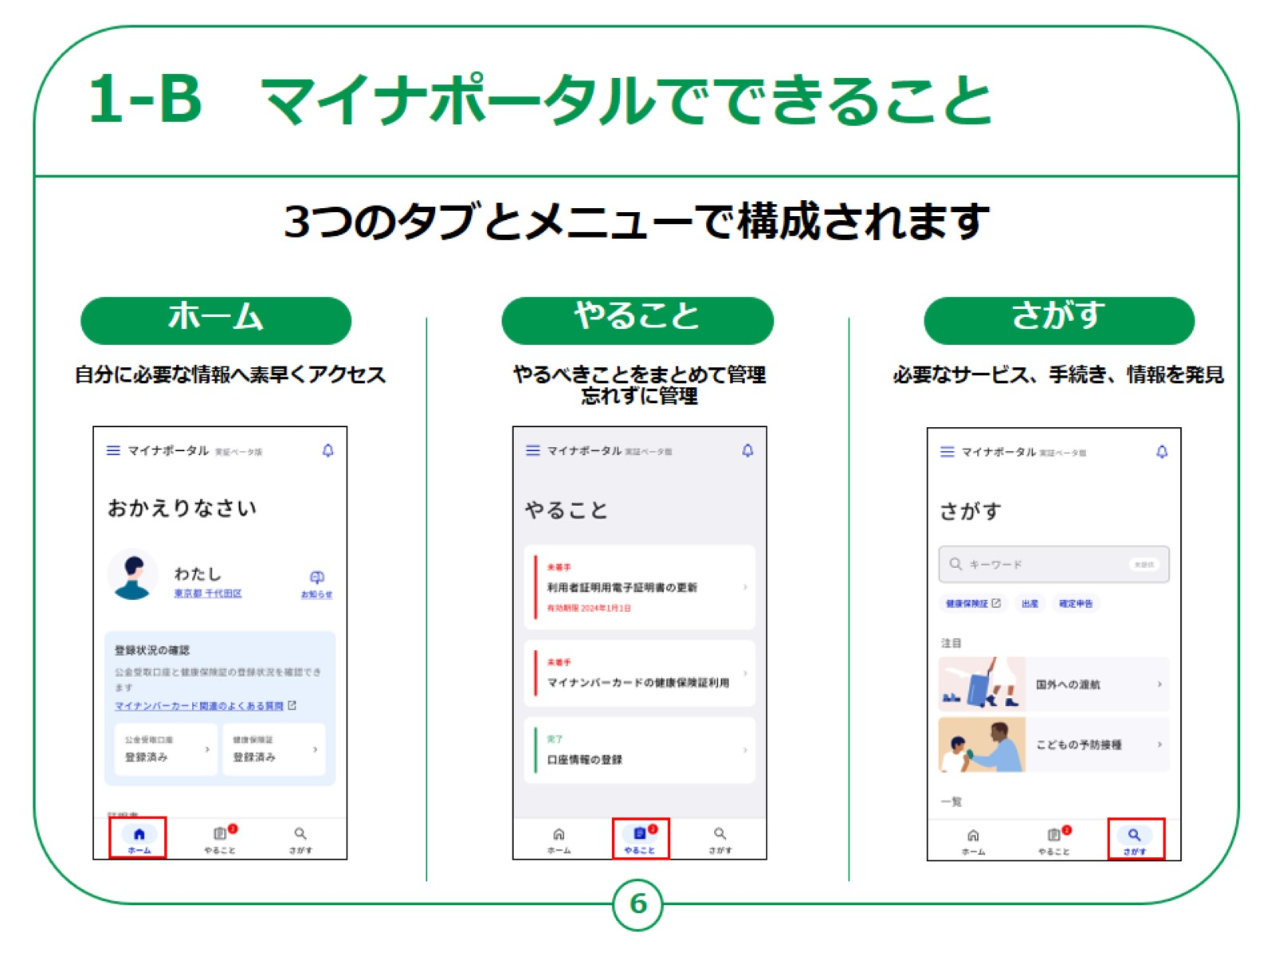
Notes:
次にマイナポータルでできることをご説明します。
マイナポータルは大きく分けて3つのタブとメニューで構成されております。
1つ目が「ホーム」で、健康保険証や公金受取口座などの情報の確認が可能です。
2つ目が「やること」で、利用者証明用電子証明書の更新などの進捗確認をすることができます。
3つ目が「さがす」でカテゴリから検索をし各項目の申請が出来たり、または情報の確認をすることが可能です。
【補足説明】
講師の皆様は、マイナポータルで利用できるサービスの詳細について質問があった場合は、マイナポータルのサイトから確認できることをお伝えください。
また、「健康保険証利用の申込」「公金受取口座の登録・変更」については、別の講座で取り扱うため、この講座では取り扱わないことをご説明ください。
「健康保険証利用の申込」「公金受取口座の登録・変更」に興味のある方は、該当する講座を受講するよう、ご案内ください。

Slide 7
Notes:
スマートフォンによるマイナポータルを利用するための手順についてご説明します。
全体の流れは、大別して、前半の利用準備と後半の利用方法になります。
前半の①②は、マイナポータルを利用するための準備の部分です。
マイナンバーカードを使いログイン（利用者用電子証明書の認証）を行うことで、自分専用のサイトが開設できます。
後半のログイン後は、「ホーム・やること・さがす」の3つのタブとメニューから利用したい項目を選択し、各情報の確認や手続きを進めることができます。
いろいろなサービスがありますので是非使ってみてください。
【補足説明】
講師の皆様は、初めてマイナポータルを利用する場合は、前半部分で利用者の登録が必要になりますが、2回目以降は不要であることをご説明ください。

Slide 8
Notes:
ここでは、マイナポータルを利用する準備についてご説明します。
マイナポータルアプリやログイン方法、利用者の認証を行っていきます。
利用者認証の際には、ご自身のマイナンバーカードが必要です。
マイナンバーカードをお手元にご準備ください。
【補足説明】
講師の皆様は、受講者の皆様の手元にマイナンバーカードが用意されているかを確認してから説明を始めてください。

Slide 9
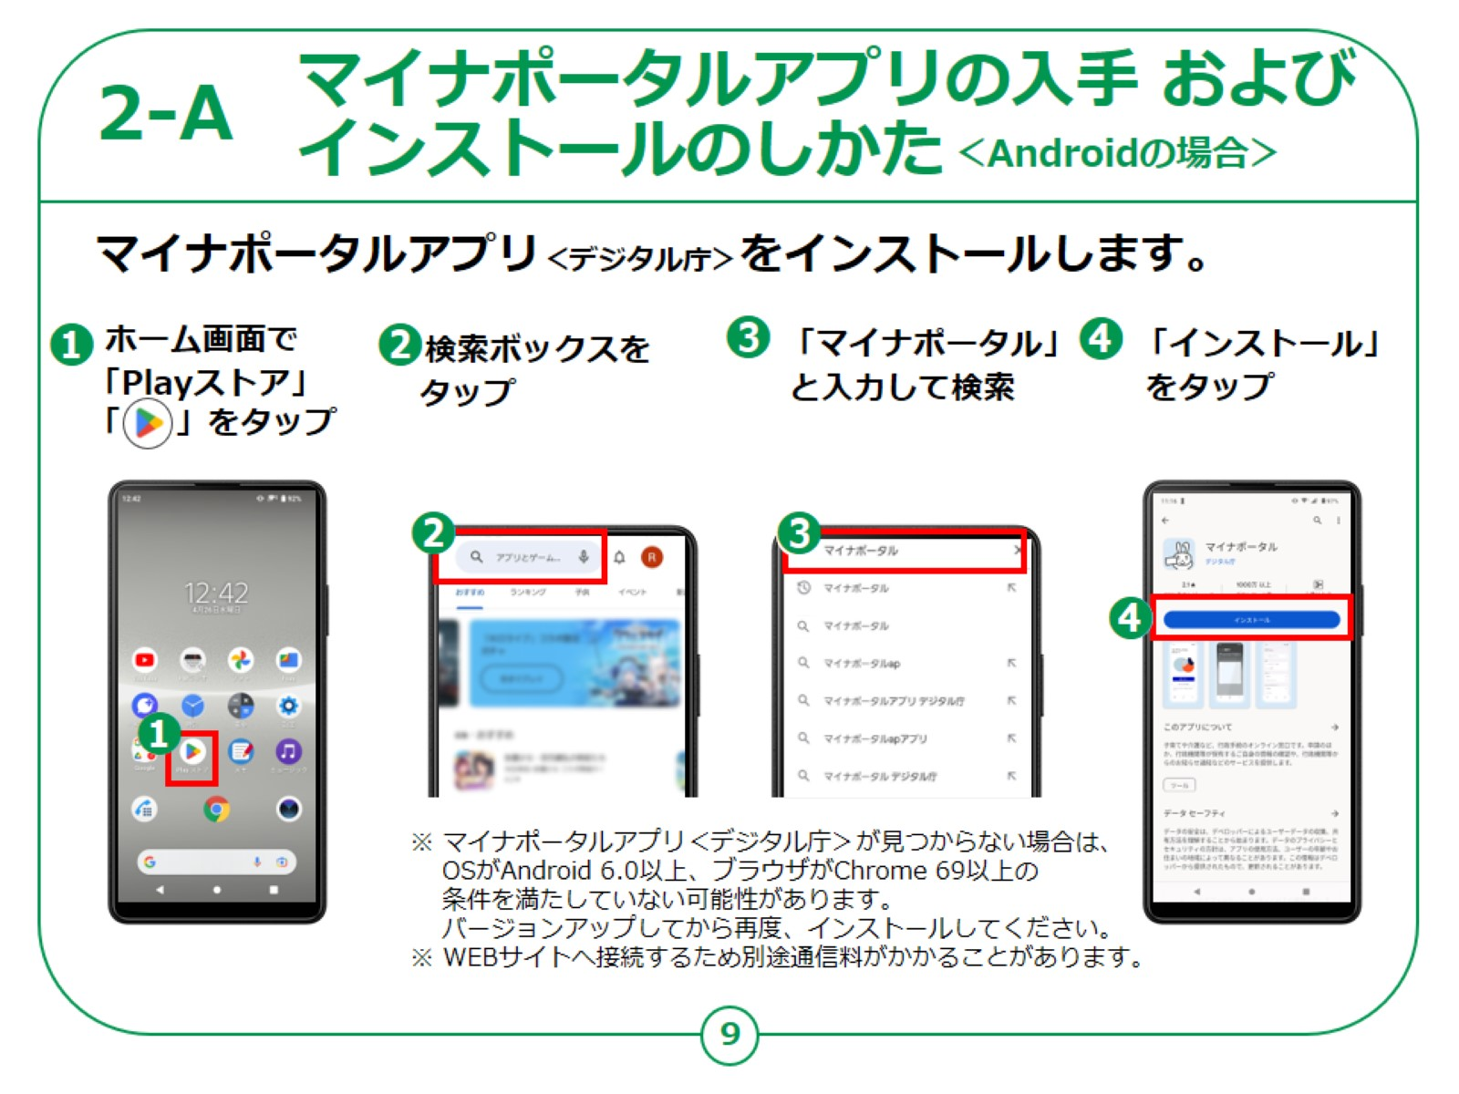
Notes:
スマートフォンでマイナポータルを利用するための手順をご説明いたします。
「マイナポータルアプリ」をインストールする方法を説明します。
まずはAndroidスマートフォンをお使いの方の操作方法からご説明します。
①ホーム画面の「Playストア」をタップしてください。
②次に、「アプリやゲームを検索」と薄く表示されている検索ボックスをタップしてください。
③検索窓に「マイナポータル」と入力し、検索ボタンをタップしてください。
④「マイナポータルアプリ」のインストール画面が出てきます。マイナちゃんのアイコンが表示されています。その下にある「インストール」ボタンをタップしてください。
これでアプリのインストールが始まります。
【補足説明】
講師の皆様は、マイナポータルをスマートフォンで使うには、「マイナポータルアプリ」が必要であることを受講者にお伝えください。
また、このアプリは一度インストールすれば、何度もインストールする必要はないことを説明してください。
しかし、古い型のスマートフォンを使っていると、アプリが見つからないことがあります。
その場合、スマートフォンの「設定」から「システム」を開き、「端末情報」を見ると、自分のスマートフォンがどのバージョンか確認できます。
もしバージョンが古いとわかったら、バージョンを更新するように受講者にお知らせください。

Slide 10
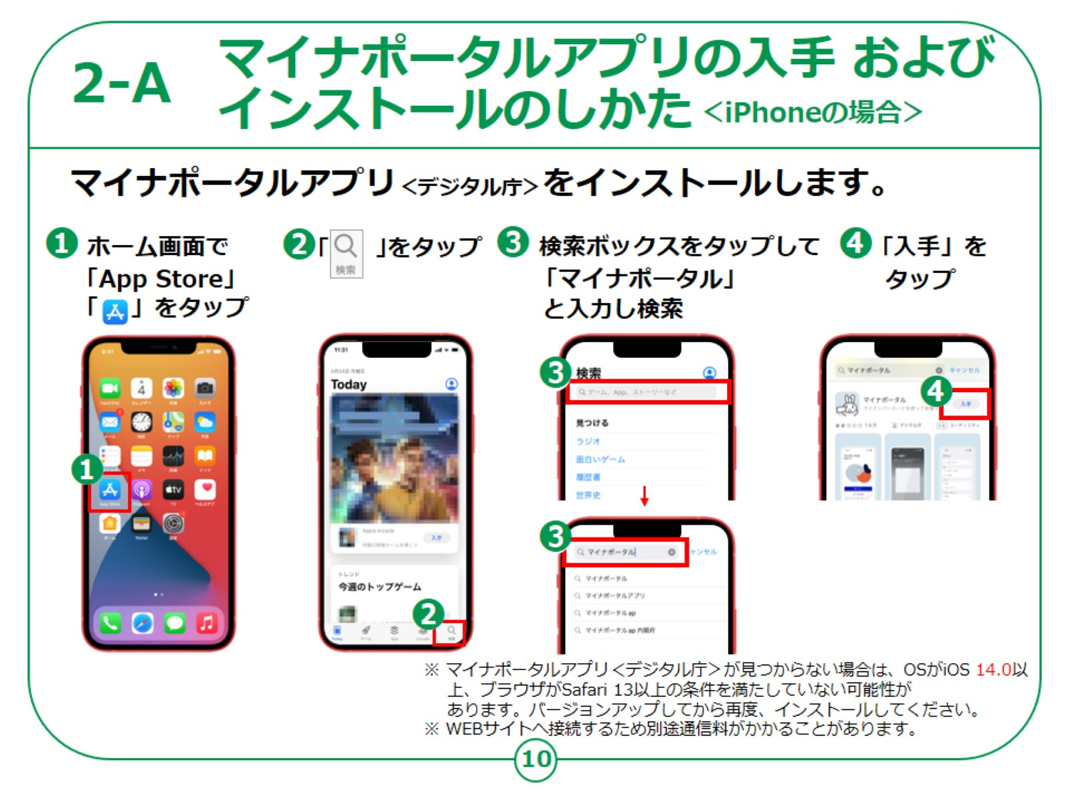
Notes:
次に、iPhoneをお使いの方向けに、「マイナポータルアプリ」のインストール方法をご説明いたします。
①まずは、ホーム画面から「AppStore（アップストア）」をタップしてください。
②次に、右下の「検索」をタップしてください。
③そのあと、「ゲーム、アプリ、ストーリーなど」と書かれた部分をタップします。
④ここに「マイナポータル」と入力し、検索ボタンをタップしてください。
⑤すると、「マイナポータルアプリ」のインストール画面が出てきます。マイナちゃんのアイコンが表示されています。そに右側の「入手」ボタンをタップしてください。
これでアプリのインストールが始まります。
【補足説明】
講師の皆様は、古い型のiPhoneを使っていると、アプリが見つからないことがあることをご認識ください。
その場合、iPhoneの「設定」から「一般」を開き、「情報」を見ると、自分のiPhoneがどのバージョンか確認できます。
もし古いバージョンを利用している受講者がいたらバージョンを更新するようにお知らせください。
また、このアプリは一度インストールすれば、何度もインストールする必要はないことも説明して下さい。

Slide 11
Notes:
マイナポータルアプリへのログイン方法についてご説明します。
①マイナポータルアプリをインストール後、ホーム画面からマイナちゃんのアイコンをタップしてください。
②アプリのトップ画面が表示されますので、「登録・ログイン」をタップしてください。
③「ログインする」の画面が表示されますので、画面に触れた状態で、下から上に指を動かしてください。
【補足説明】
講師の皆様は、初めてログインする際は、利用者登録も必要になることをご説明ください。

Slide 12
Notes:
次に、ログイン方法についてご説明します。
ここでは、利用者証明用電子証明書の認証を行い、マイナンバーカードをスマートフォンで読み取ります。
「利用者証明用電子証明書」とは、「ログインした者が、利用者本人であること」を証明することができる電子証明書のことで、マイナンバーカードに搭載されています。
パスワードは、マイナンバーカードを市区町村の窓口で受け取った際に利用者証明用電子証明書に設定した数字4桁のパスワードのことです。
①利用者証明用電子証明書の数字４桁のパスワードを入力してください。
パスワードを３回間違えると不正防止のためロックがかかります。
正しいパスワードを確認してから入力してください。「次へ」を押してください。
②マイナンバーカードをスマホ裏面に密着させ少し待ちます。
スマートフォンの機種により、マイナンバーカードの読み取り位置が異なる場合がございます。
③「認証に成功しました」が表示されるまでマイナンバーカードを密着させたままにしてください。
初めてログインされる方は、次のページの利用者登録の画面が表示されます。
【補足説明】
講師の皆様は、利用者証明用電子証明書の数字４桁のパスワードを入力する際にパスワードを３回間違えると不正防止のためロックがかかってしまうので、正しいパスワードを確認してから入力するようにご案内ください。
受講者の方が利用者証明用電子証明書の数字４桁のパスワードを間違えてロックされた場合には、住民票のある市区町村窓口で、利用者証明用電子証明書のパスワードの再設定が必要であることをお伝えください。
また、マイナンバーカードの読み取りには時間がかかることがありますので、しばらく待つようお伝えください。

Slide 13
Notes:
初めてログインされる方は、ここで利用者登録を行います。
①「利用者登録へ進む」をタップしてください。
②次に、メールでのお知らせを希望するかどうかを選択し、メールアドレスを入力します。もしメール通知を「希望する」を選んだ場合、ログインした時や新しいお知らせがある時に、指定したメールアドレスに通知が届きます。
③規約などの同意にチェックを入れて「確認コードを送信」をタップ

Slide 14
Notes:
④メールで届いた確認コードを入力し「次へ」をタップ
⑤登録内容を確認し「登録」をタップ
⑥のように登録完了の画面が表示され「はじまる」をタップすれば完了です
【補足説明】
講師の皆様は、受講者にご自身のアカウントは一度作成すれば続けて使うことができることと、登録情報は後から変更可能であることを伝えてください。

Slide 15
Notes:
マイナポータルを利用するための確認サイトのご紹介です。
マイナポータルに対応しているスマートフォンの機種の一覧が確認できるサイト、パソコンで利用する際に必要なマイナンバーカード読取り対応のＩＣカードリーダーの一覧、マイナポータルの動作環境や操作方法を説明しているサイト、また、マイナポータルに接続するためのＵＲＬ・ＱＲコードを掲載していますので、参考にしてください。
【補足説明】
講師の皆様は、詳細については、こちらのサイトで確認するようご紹介ください。
ＱＲコードについて理解できていない受講者がいた場合は、カメラを起動してＱＲコードを読み取るとサイトへ接続されることをご説明ください。

